Slide 1
Муниципальное казённое образовательное учреждение «Горковская специальная (коррекционная) общеобразовательная школа – интернат для обучающихся, воспитанников с ограниченными возможностями здоровья.
Благотворительная акция ярмарка «Поможем совету ветеранов»
Автор – составитель Г.А. Черноокая, педагог-организатор.
2014 г.

Slide 2
Цель акции:
Отдать дань уважения ветеранам труда, труженикам тыла.
Задачи акции:
оказание практической помощи ветеранам труда;
мотивирование детей и подростков на социально значимую деятельность во благо общества и государства.
формирование патриотических ценностей молодежи, гражданского самосознания.

Slide 3
Ожидаемые результаты акции.
формировать готовность и способность личности выполнять систему социальных ролей;
воспитывать гражданско-патриотических качеств через конкретные дела и поступки;
использовать жизненный опыт наших ветеранов труда и тружеников тыла в деле воспитания молодежи в духе гражданственности и патриотизма.

Slide 4
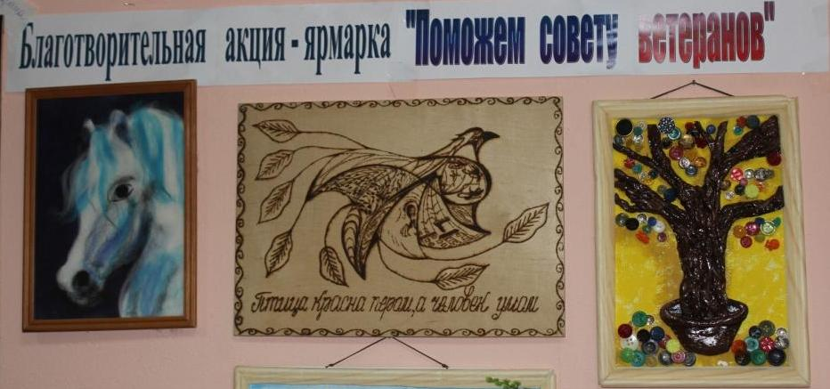
«Благотворить» — значит творить добро, дарить свою любовь, делиться частичкой тепла с теми, кому это особенно нужно.

Slide 5
14.04 в 17.00 был проведён совет ученического соуправления на котором решили провести акцию - ярмарку «Поможем совету ветеранов», проголосовали единогласно. Был составлен и утверждён план работы акции.
Суть акции - объединение усилий различных людей, кому не безразличны дела благотворительные.

Slide 6
ПЛАН
проведения благотворительной акции - ярмарки « Поможем совету ветеранов»
Сроки проведения 19 апреля — 7 мая
19.04. - 21.04. составление текста и выпуск листовок. Проведение пиар акций по распространению листовок с информацией о предстоящем мероприятии.
21. 04. Сбор работ и оформление ярмарки в СДК.
22. 04. 12-00 — 12-30 сбор волонтеров, участвующих в проведении акций.
12-30 — 13-00 подготовка к открытию акции.
13-00 — 16-00 работа благотворительной акции - ярмарки.
16-00 подсчет благотворительных средств и их подготовка для передачи.
7 .05. 11-00 — 12-00 торжественная передача собранных благотворительных средств Совету ветеранов.

Slide 7
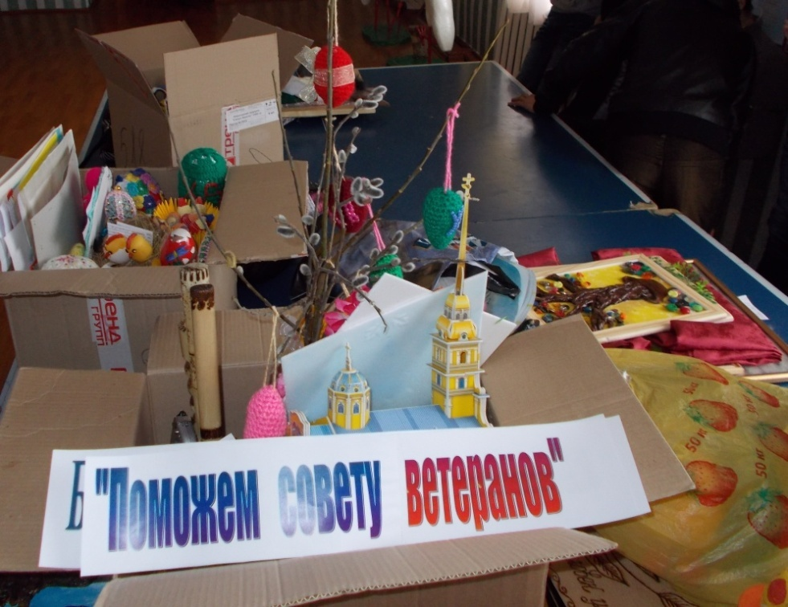
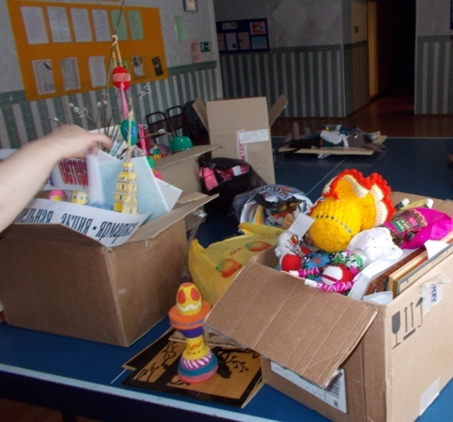
Подготовка к акции.
Сбор работ для продажи на ярмарке.

Slide 8
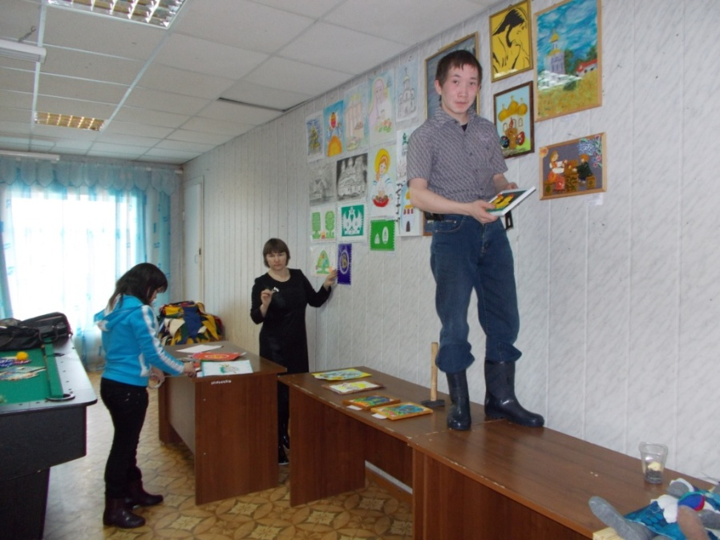
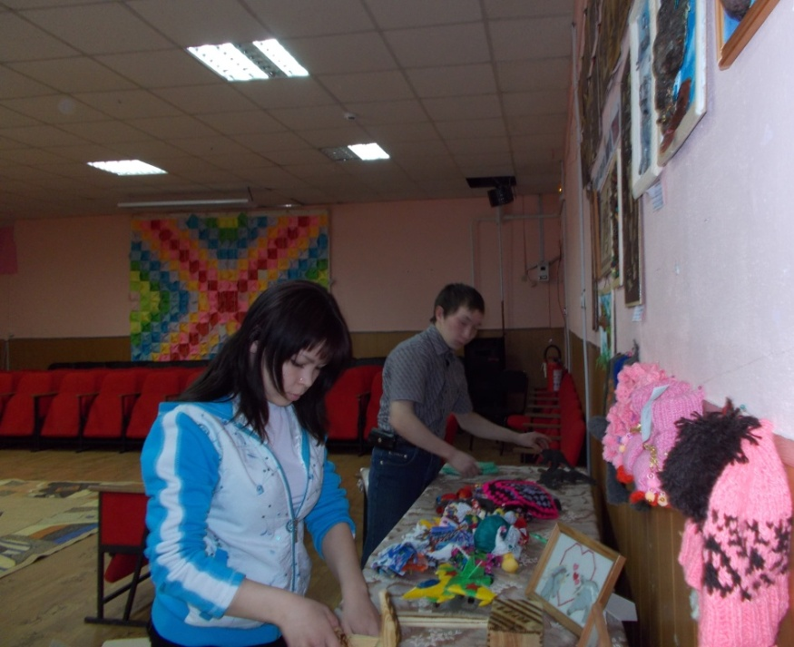
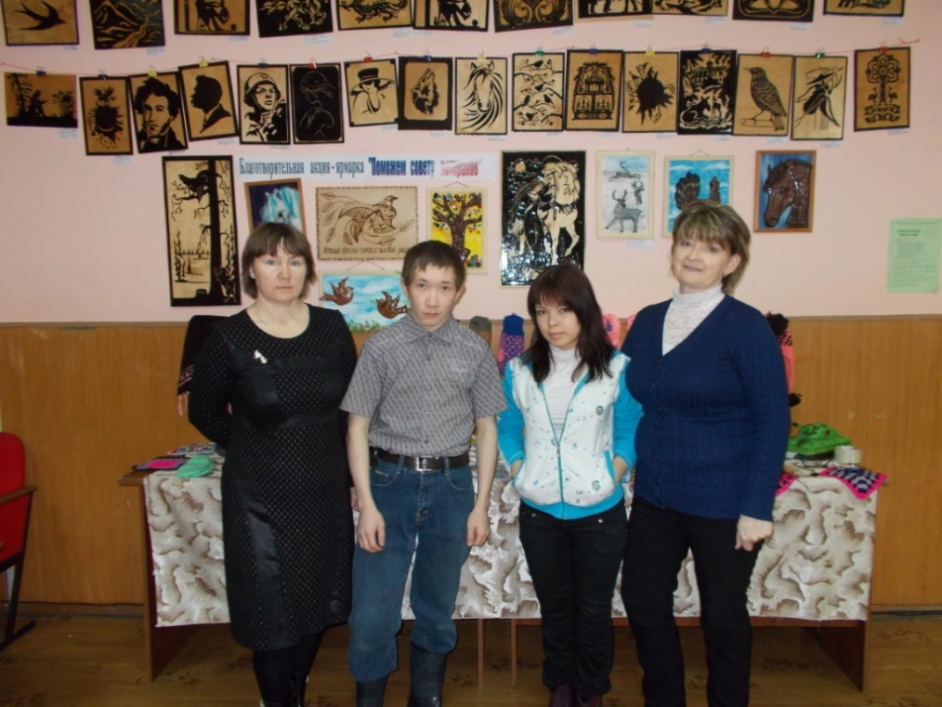
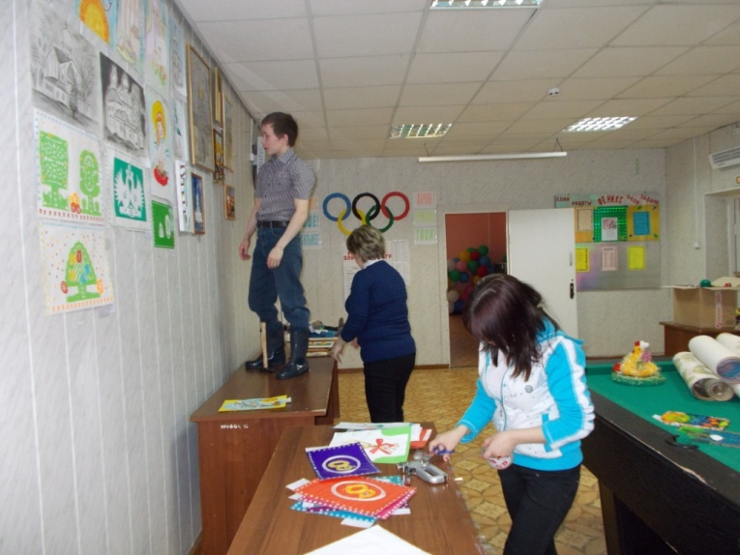
Оформление ярмарки в СДК.

Slide 9
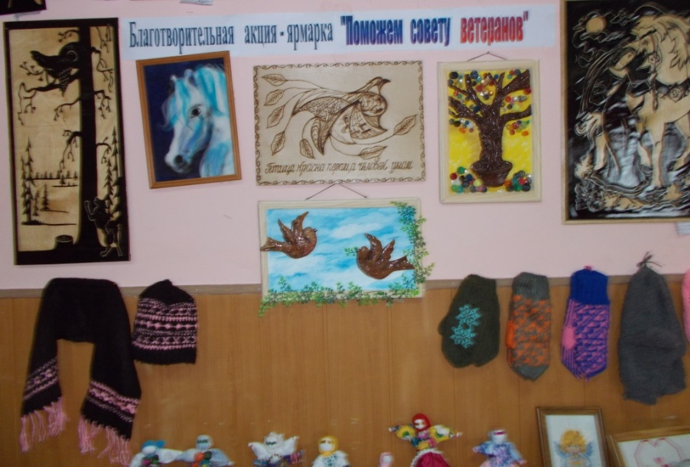
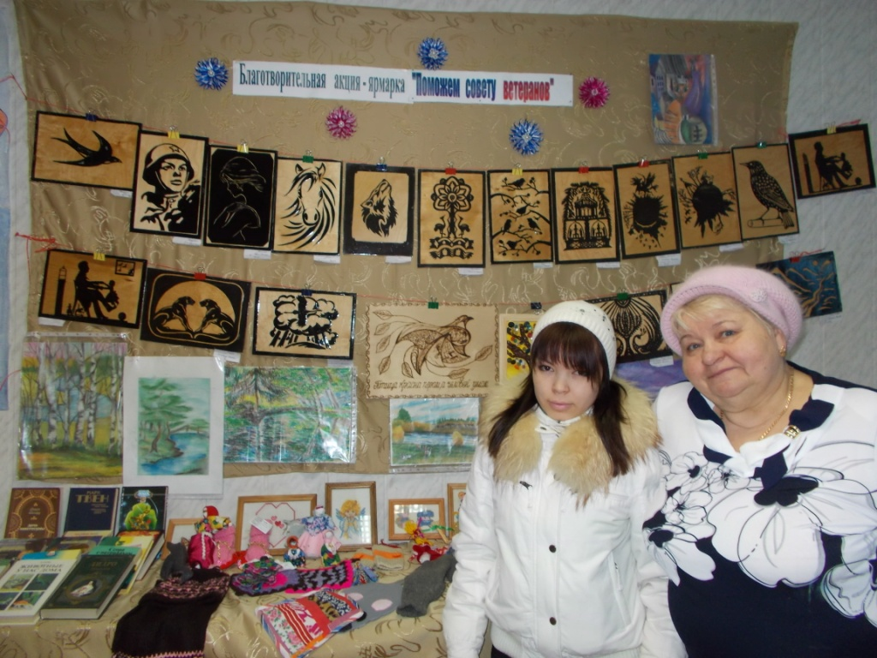
Благотворительность – это не только действие, это жизненная позиция.

Slide 10
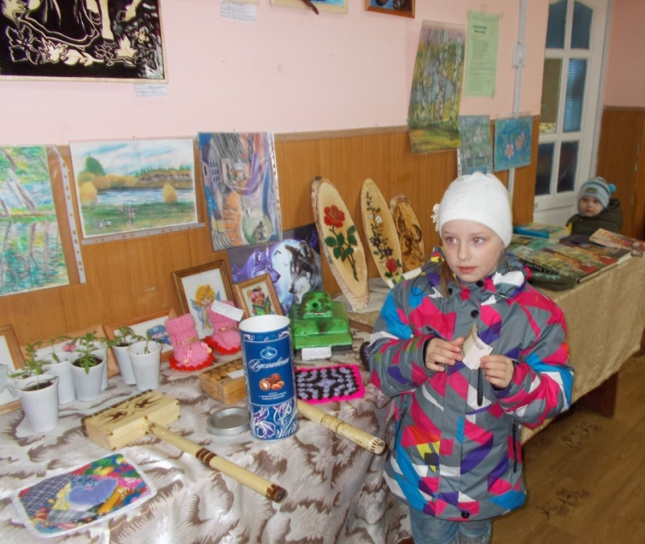
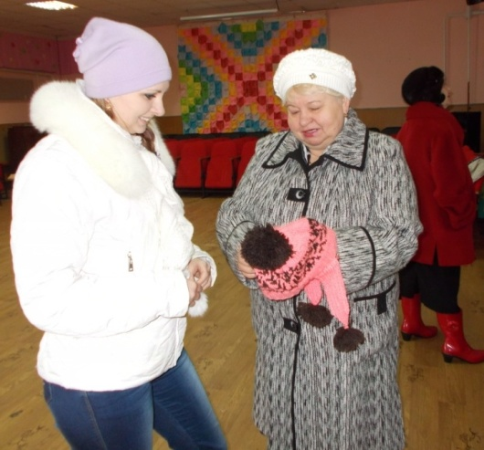
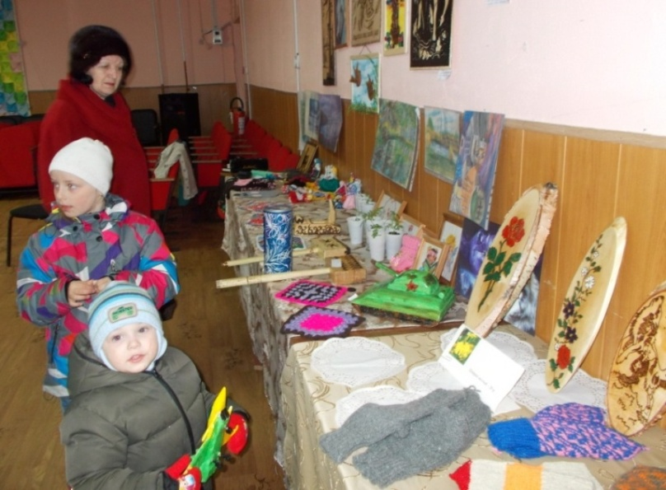
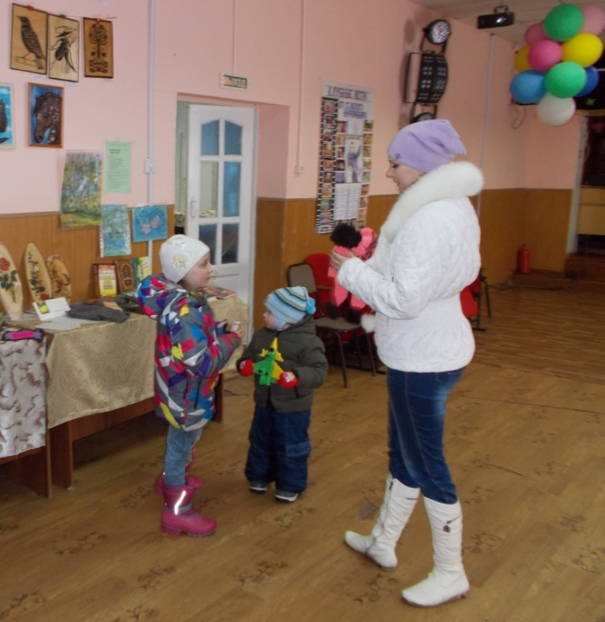
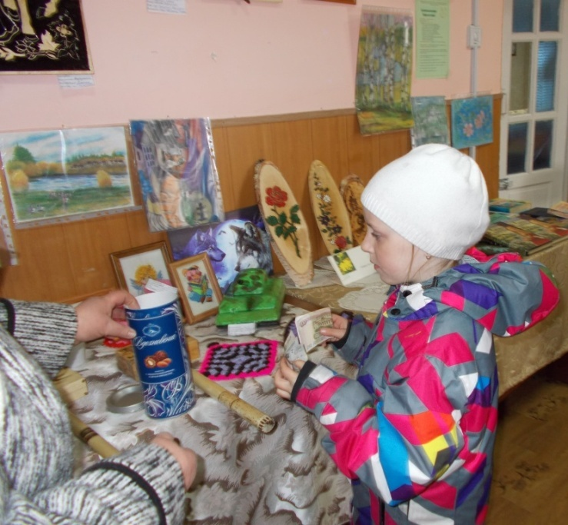
Благотворительность… Подумайте о том, что стоит за этим словом.

Slide 11
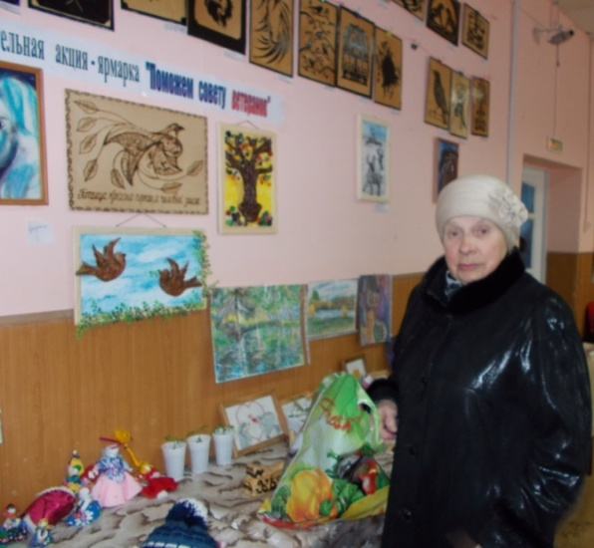
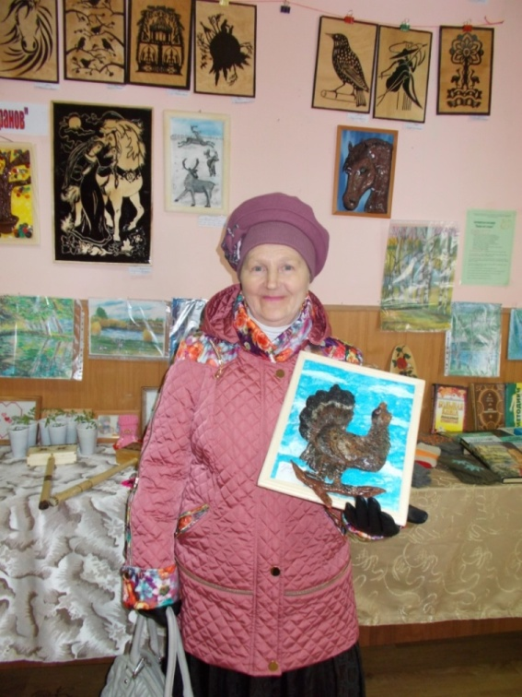
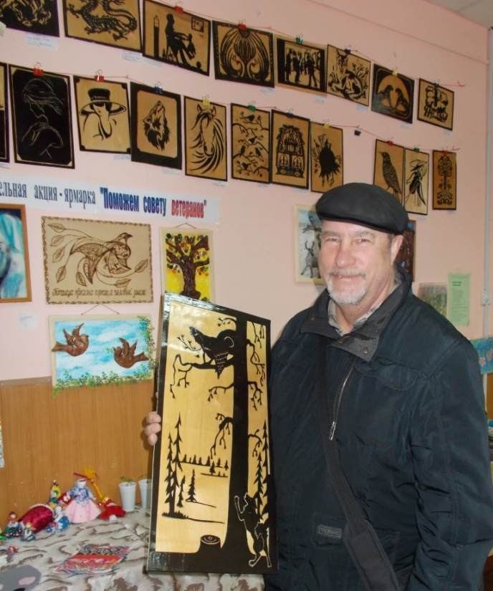
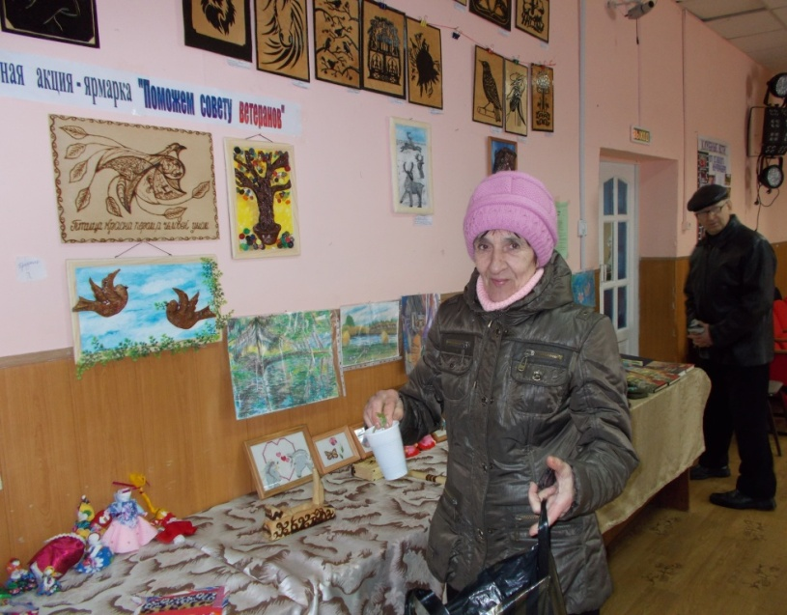
Самые взрослые благотворители!

Slide 12
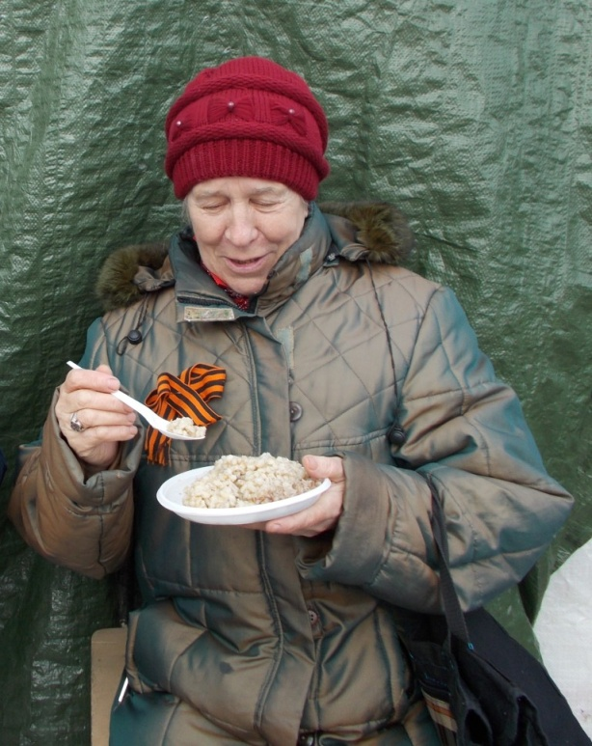
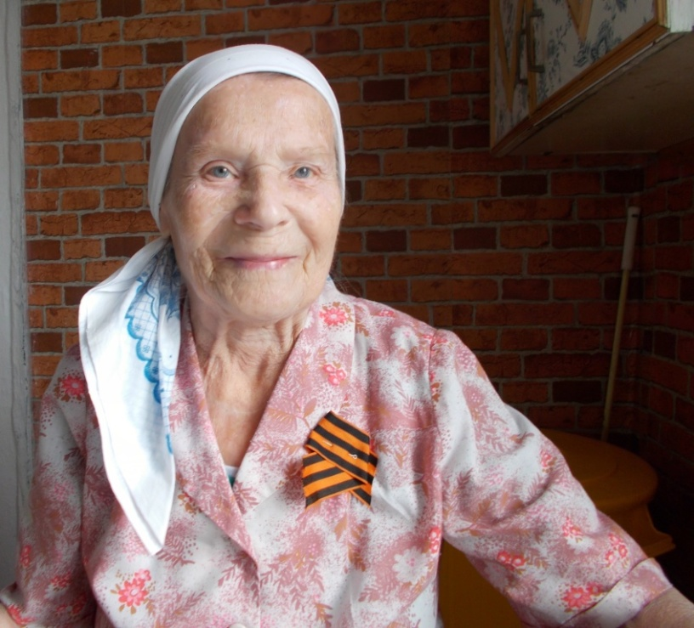
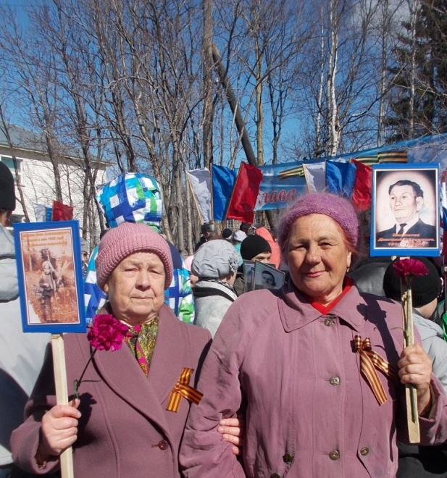
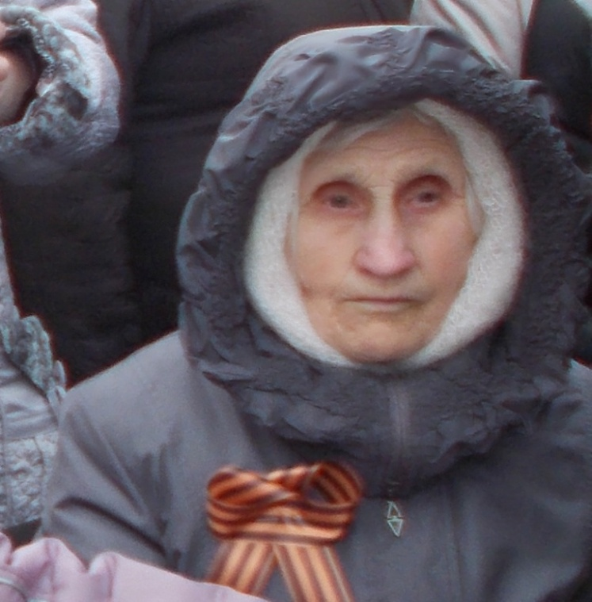
В деле благотворительности не может и не должно быть приоритетов – кому дарить тепло и любовь, а кому – нет.
Кто, как не престарелые люди, нуждаются в нашей заботе?
Только подумайте: сколько людей, нуждающихся в нашей с вами помощи!
Что мы можем для них сделать?

Slide 13
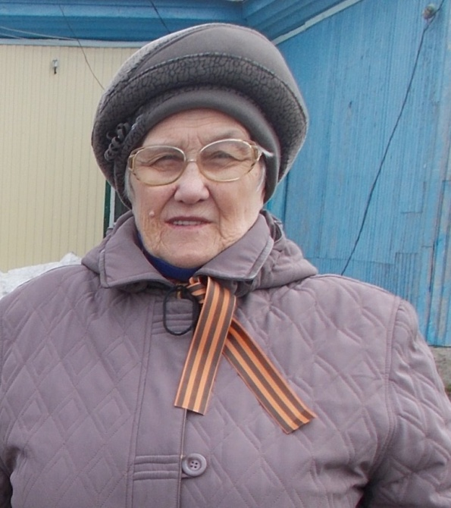
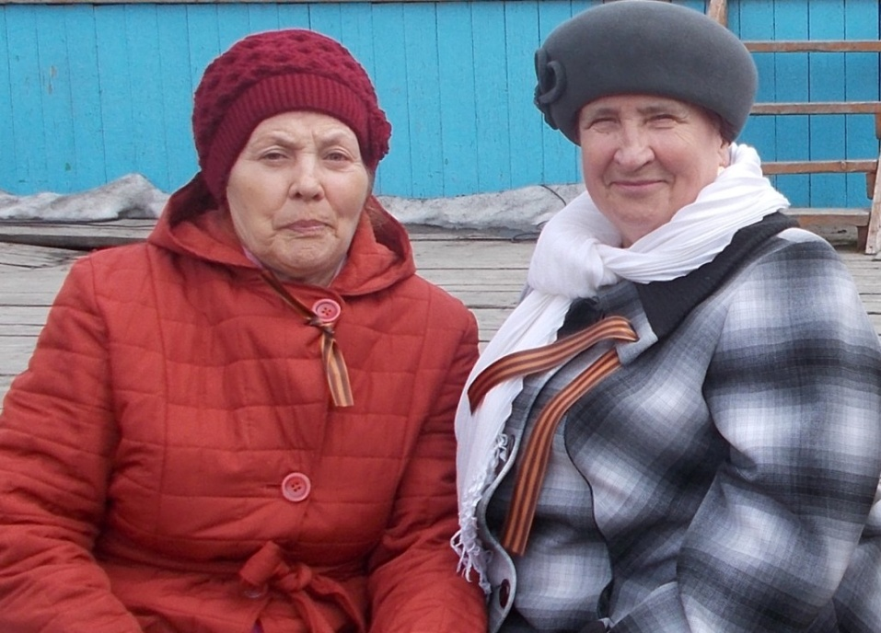
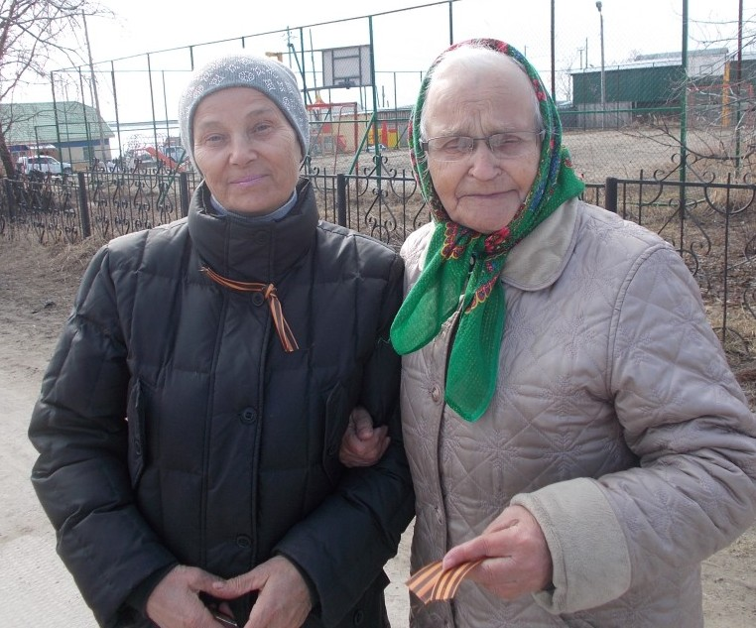
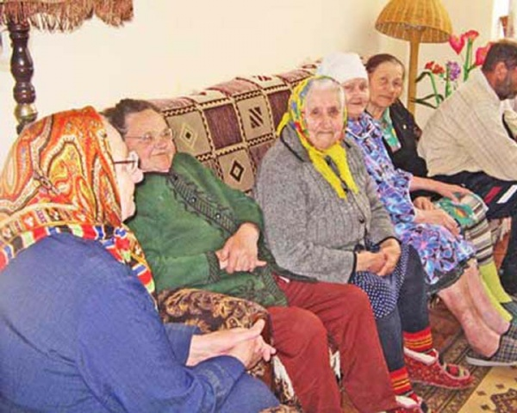

Slide 14
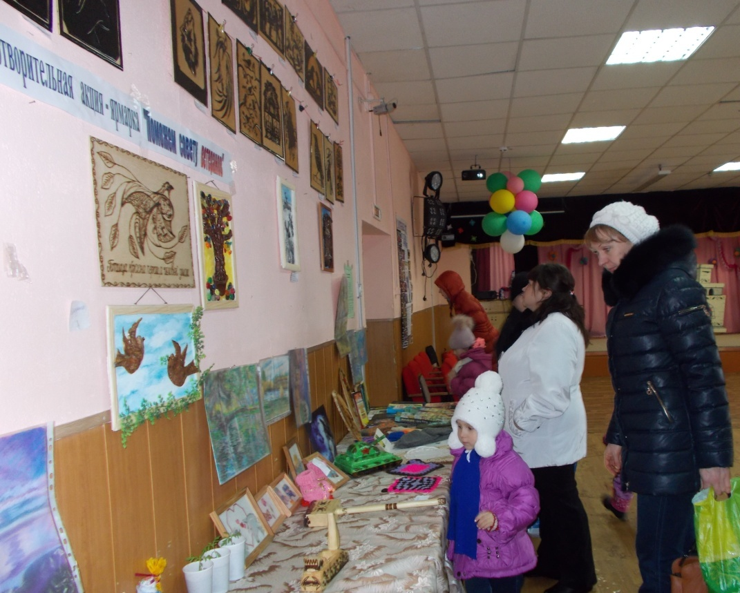
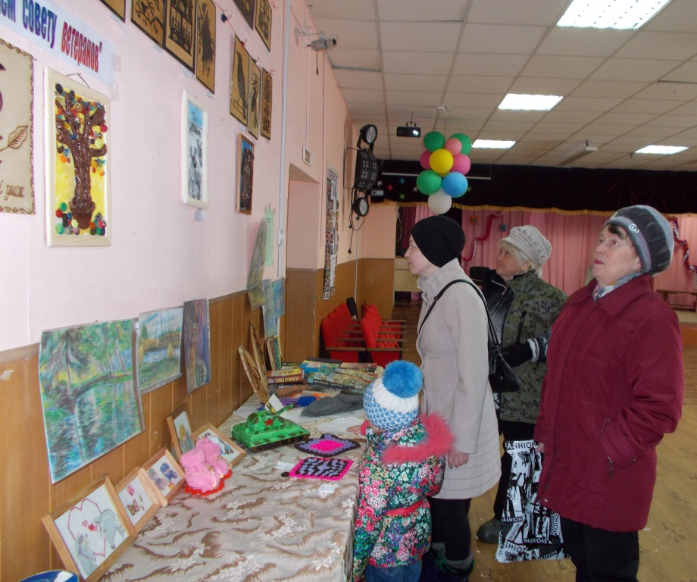
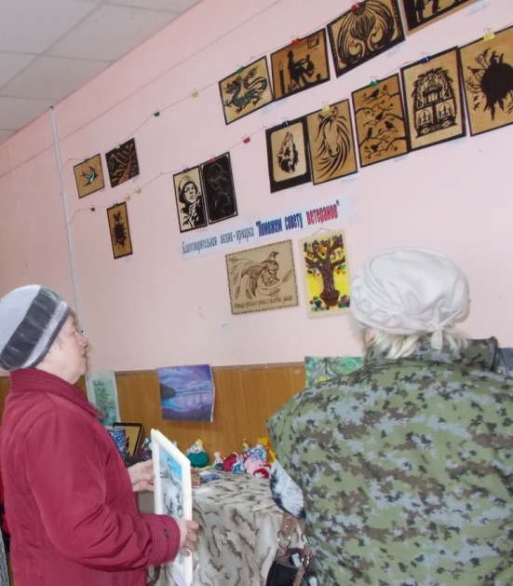
Далеко не каждый человек способен стать участником благотворительной акции.

Slide 15
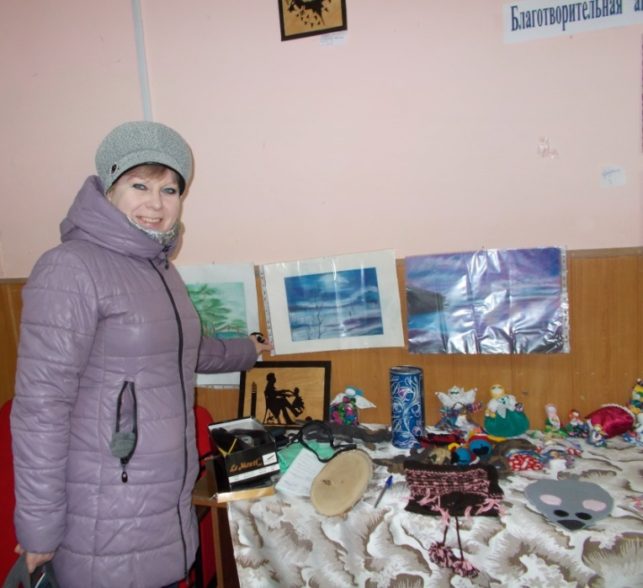
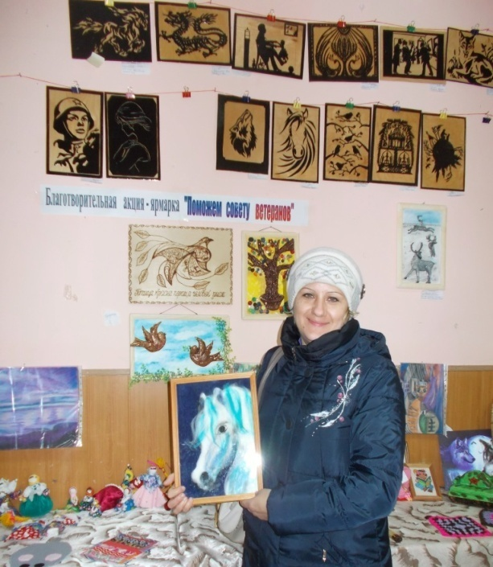
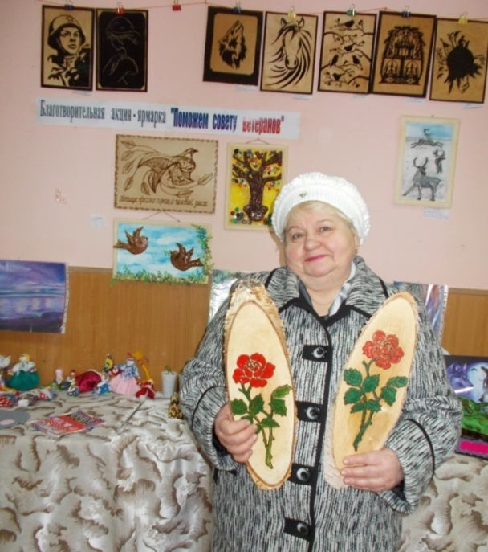
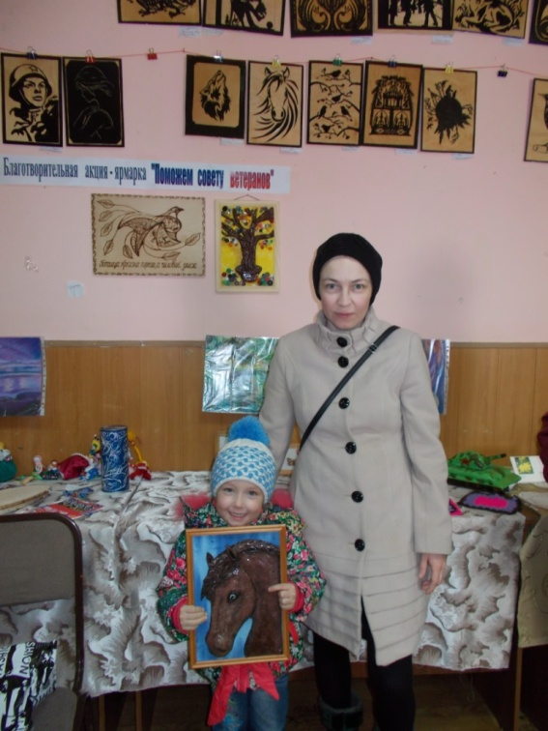
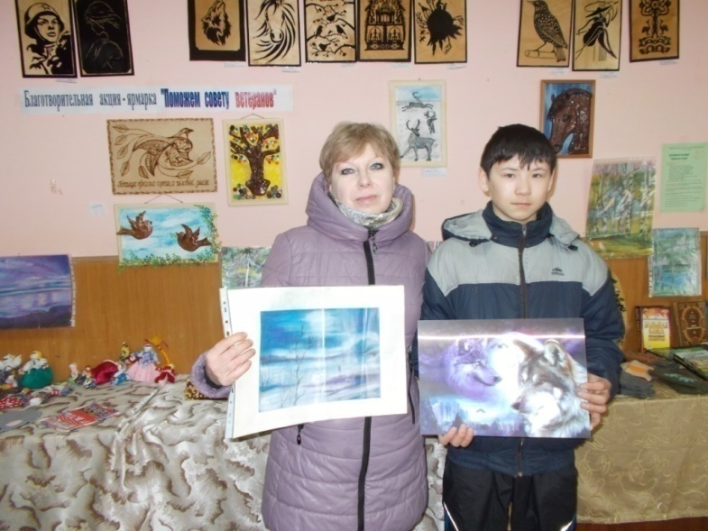
Благотворительность – это жизненный принцип миллионов людей во всем мире – неравнодушных, готовых прийти на помощь.

Slide 16
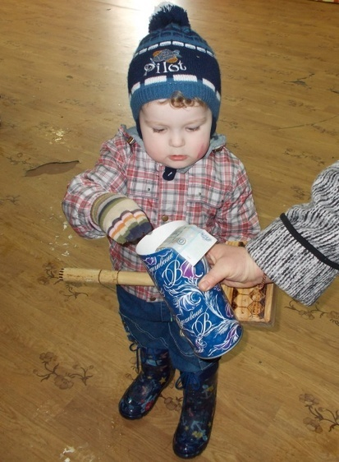
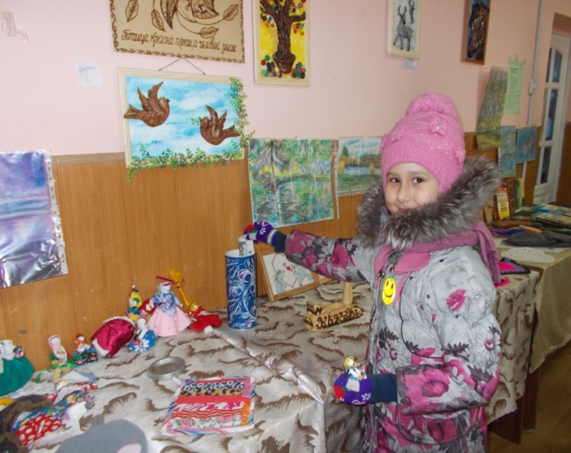
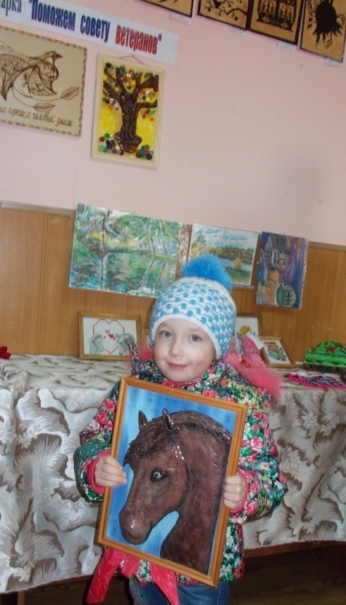
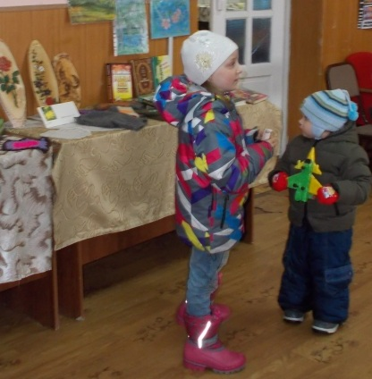
Самые юные благотворители!
Помощь начинается с первой протянутой руки.

Slide 17
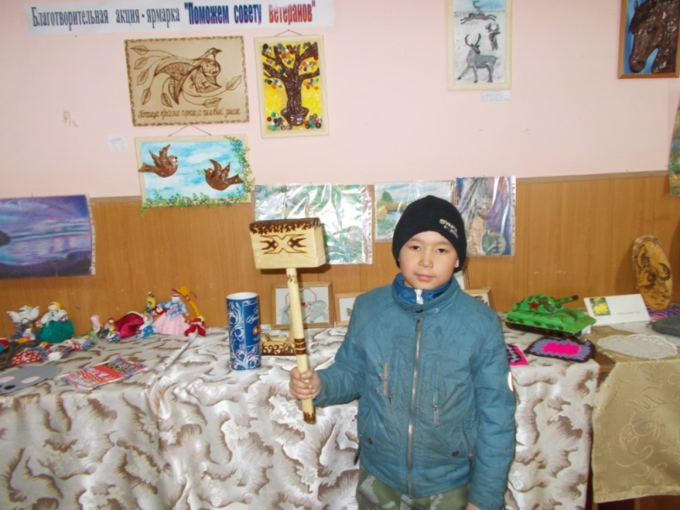
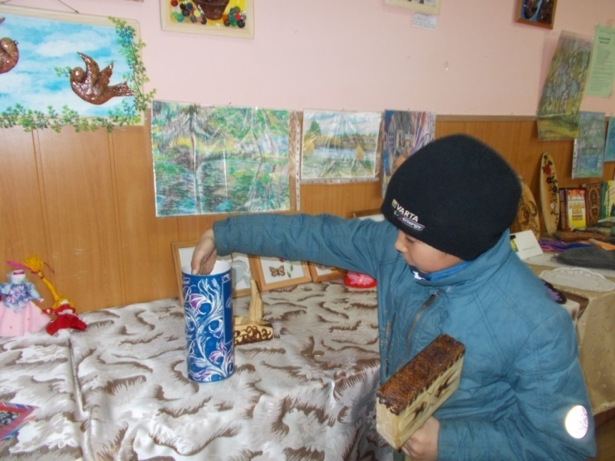
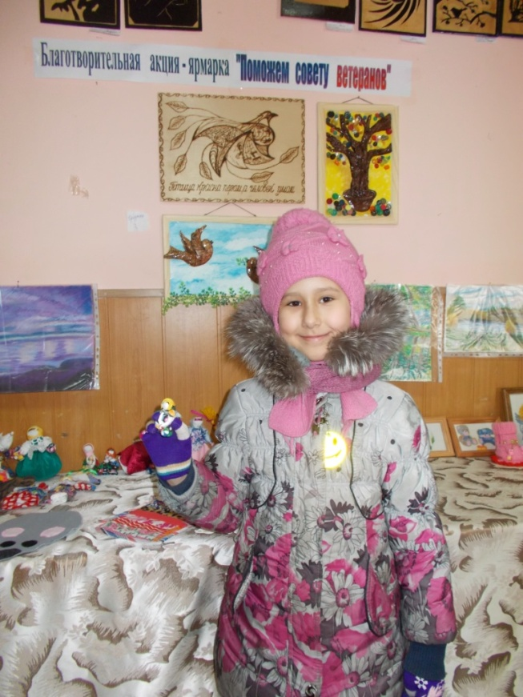
Великие дела начинаются с малого.
Поле начинается там, где посеяно первое зерно.

Slide 18
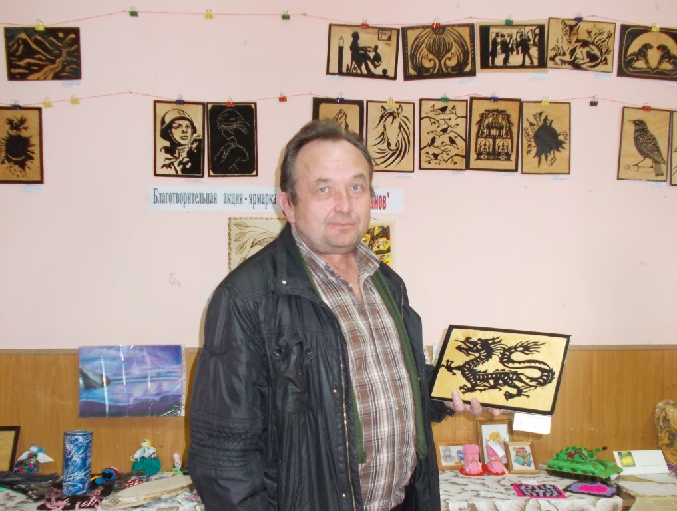
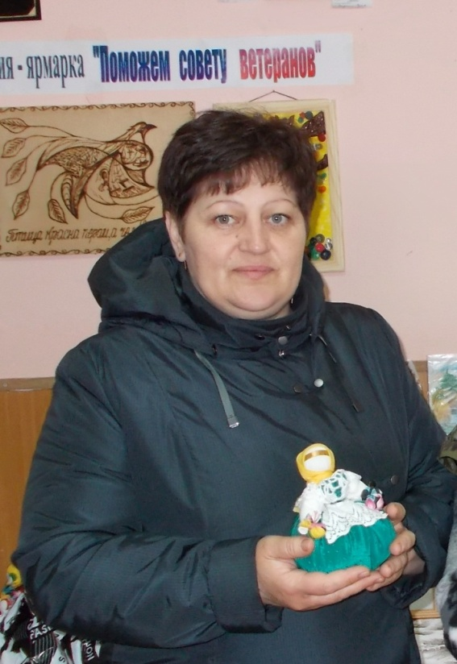
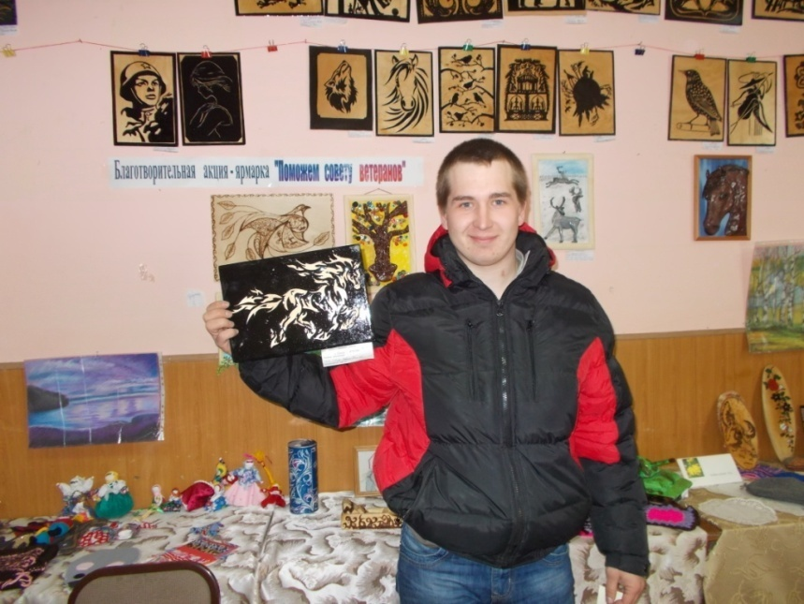
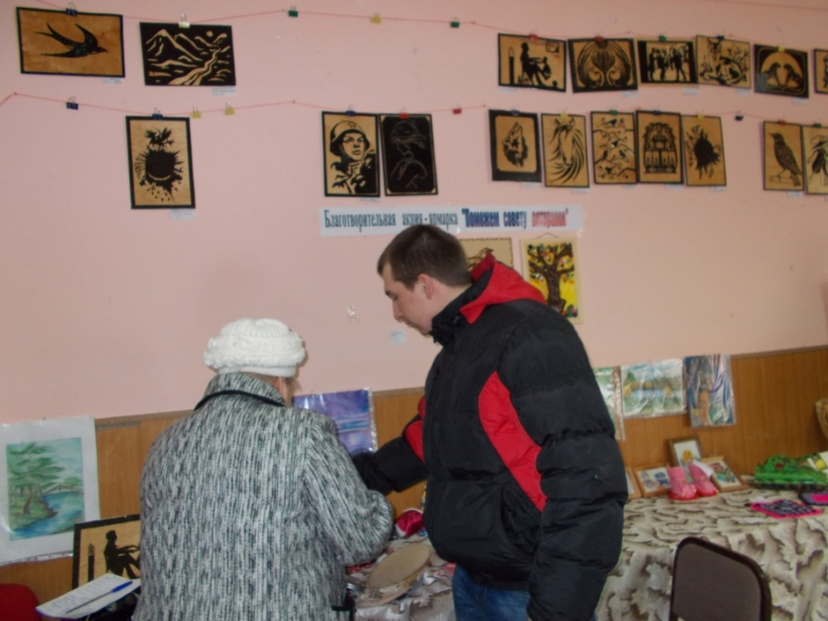
Семья благотворителей!

Slide 19
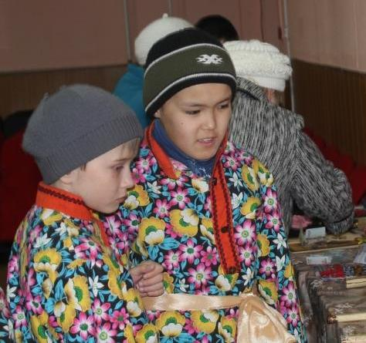
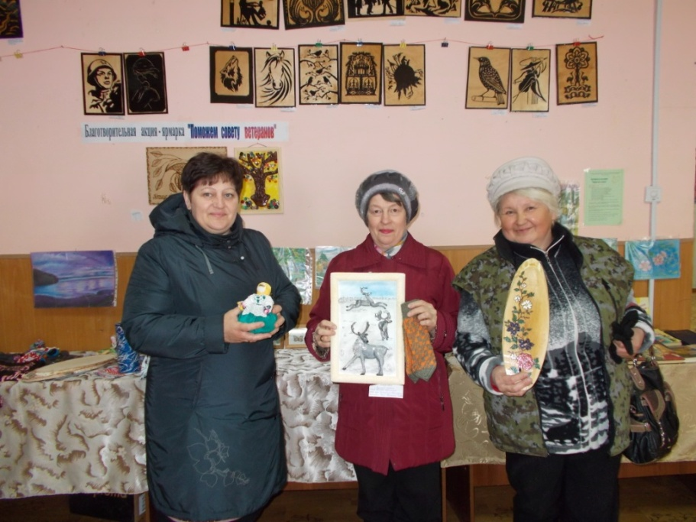
Верите ли вы в спасение всего человечества?
– Нет, спасение для всего человечества невозможно,
но для конкретного человека – это вполне реально...
Всегда рядом с нами есть те, кому можно помочь.
И всегда, помогая кому-то, мы немножечко,
может быть совсем чуть-чуть, но исцеляемся.
Исцеляемся от лени, обыденности, рутины, серости,
неверия в себя самих и в других.
И в этом контексте нельзя сказать точно, кто кому помогает.
Наверное, выигрывает каждый...
Просто вместе немного теплей...

Slide 20
В акции приняли участие педагоги школы - Аксарина С.А., Балина Г.М., Белых Л.В., Замятина С.В., Зверёк Л.В., Новикова Н.Н., Май С.П., Уткин А. Г., Милютин С.А., Шестаков В.В.; Истомина Г.М.; Черноокая Г.А. ; ученики школы – Кельчин Р., Кельчин А., Кондыгин С., Русмиленко В., Русмиленко Р., Нензелов А., Севли Д., Сухарин В., Мошкина З., Муратова Н., Тыликова И. и др.
При содействии педагогов и учеников школы на 07 мая 2014 года было: - Собрано 12 000 рублей;
- из них, 4 000 рублей было потрачено на приобретение сувениров с символикой Шурышкарского района, которые были переданы председателю совета ветеранов Николаевой Л.В. и вдове ветерана войны Коршуновой Е.М. для поездки в город – герой Минск.

